Slide 1
Навчально-практичний центр сучасних швейних технологій
Вищого професійного училища №3 м.Чернівці
2017-2020рр.

Slide 2
Навчально-практичний центр сучасних швейних технологій
Вищого професійного училища №3 м.Чернівці відкрито весною 2017р. за фінансуванням
Міністерства освіти та науки України (330тис.грн)

Slide 3
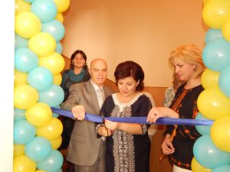
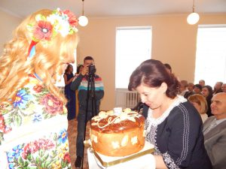
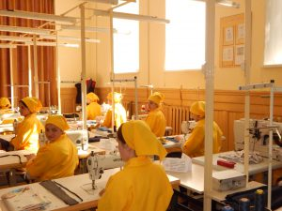
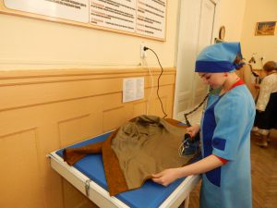
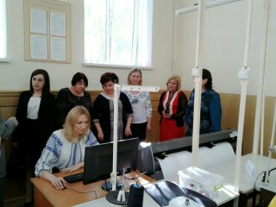
Відкриття Навчально-практичного центру сучасних швейних технологій (НПЦ СШТ)
Вищого професійного училища №3 м.Чернівці
18 травня 2017р.

Slide 4
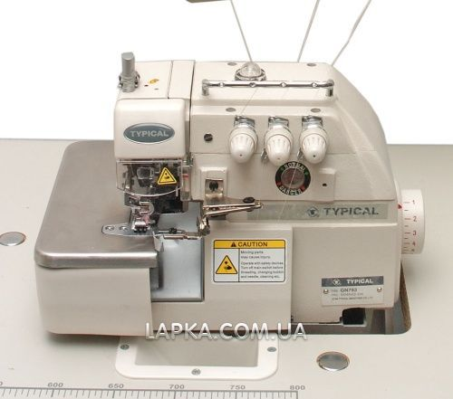
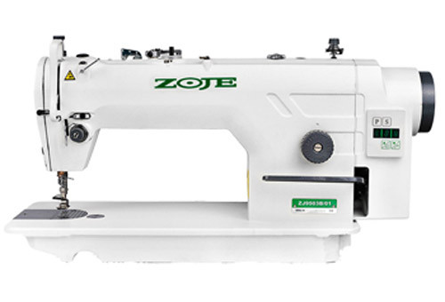
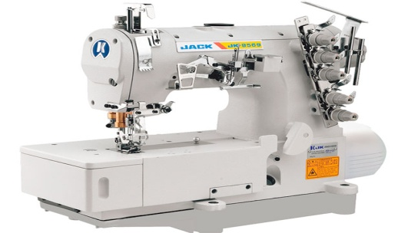
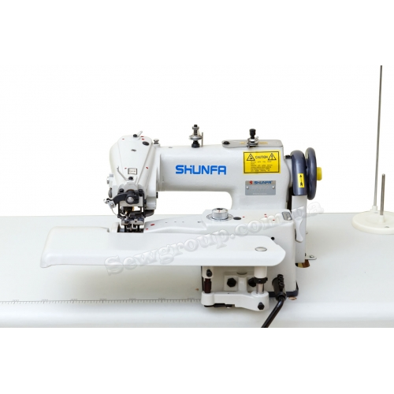
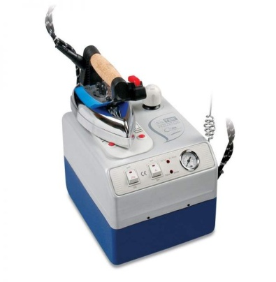
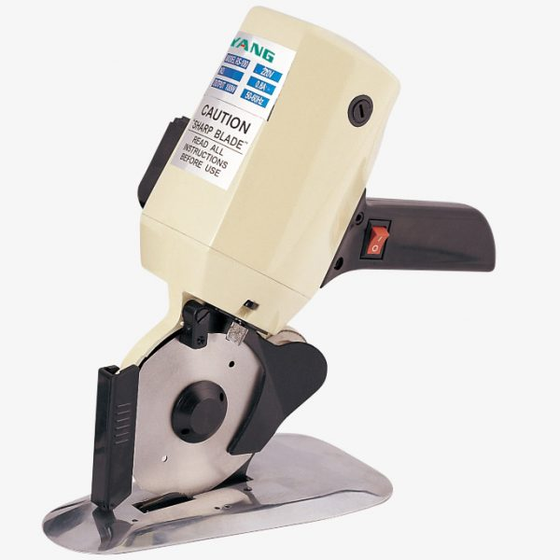
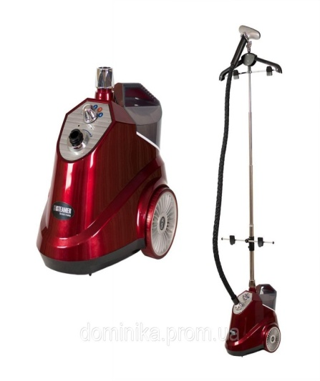
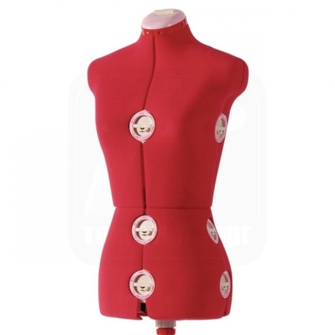
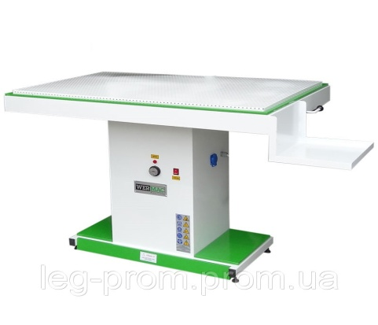
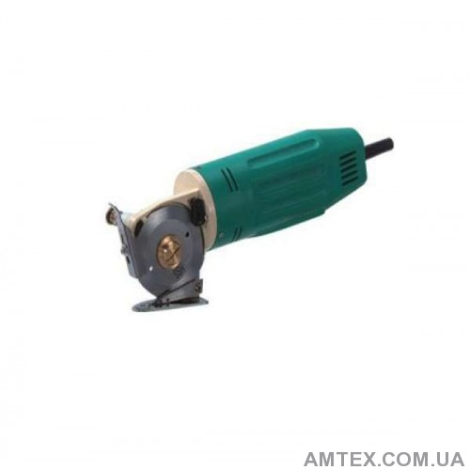
НПЦ СШТ Вищого професійного училища обладнано сучасним швейним обладнанням (швейних машин: 10шт. універсальних та 7шт.спеціальних, 4 комплекти – для ВТО робіт; 2 ріжучих ножа, 1відпарювач, розсувний манекен)

Slide 5
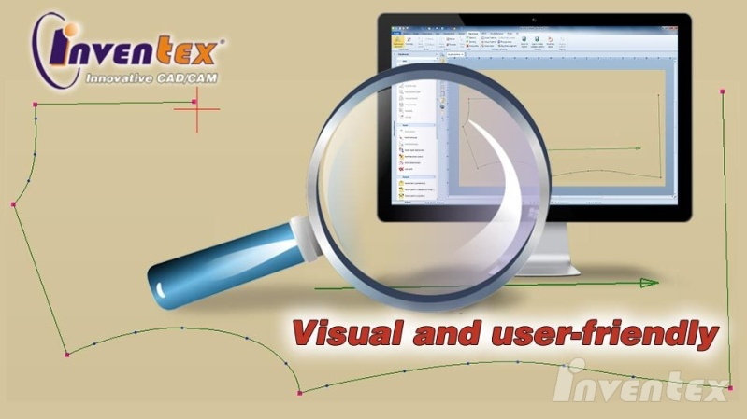
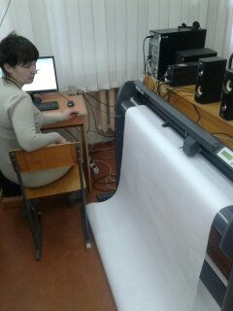
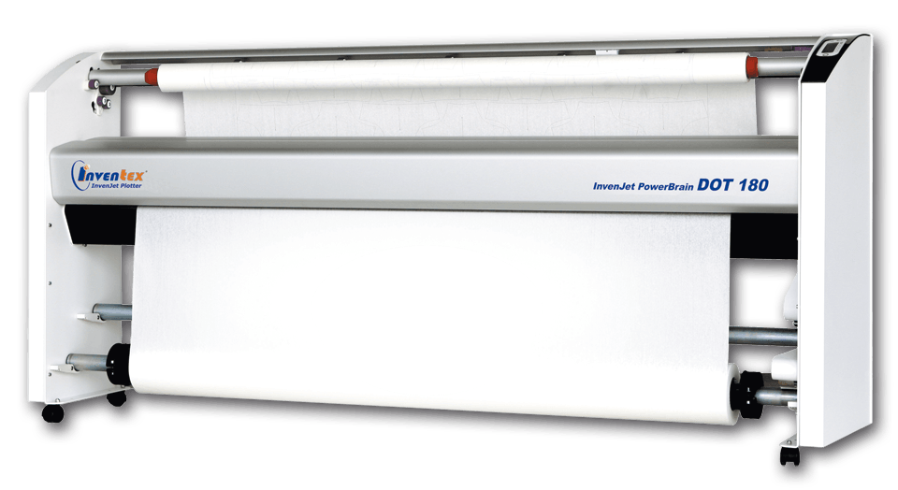
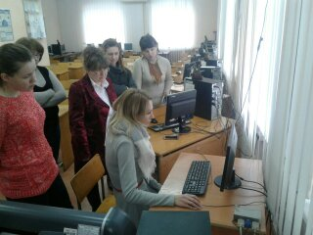
Система автоматизованого проектування(САПР) Inventex PDM/MTM

Slide 6
Напрямки діяльності НПЦ СШТ ВПУ№3 м.Чернівці:
Ознайомлення та вивчення роботи сучасного швейного обладнання НПЦ СШТ, використання засобів малої механізації.
Вивчення та впровадження в навчальний процес системи автоматизованого проектування одягу (САПР) Inventex PDM/MTM, що складається з модуля «Конструктор», «Моделювання», «Виготовлення та друк лекал».
Здійснення співпраці з роботодавцями (швейні підприємства, ательє, приватні швейні салони), з підприємствами сучасного швейного обладнання та обладнання ВТО для впровадження в роботу центру передового виробничого досвіду.
Ознайомлення та вивчення нових видів матеріалів: основних, підкладкових, прокладкових, особливості їх оброблення.
Створення колекцій моделей одягу модельної студії «STYLE», використовуючи сучасні матеріали, САПР, нове обладнання та прогресивні методи обробки вузлів виробів.
Пошиття швейних виробів за індивідуальним замовленням населення, маспошиття з використанням прогресивних технологій обробки, сучасних клейових матеріалів, САПР.
Стажування педпрацівників, майстрів виробничого навчання за професіями «Швачка. Кравець. Закрійник».

Slide 7
Послуги центру
Навчально-практичний центр сучасних швейних технологій Вищого професійного училища №3 м.Чернівці надає освітні послуги з професій "Швачка", "Кравець", "Закрійник" та працює в декількох напрямках:
Стажування педагогічних працівників (довгострокове та короткострокове);
Майстер-класи;
Круглі столи, семінари, консультації з питань вивчення та впровадження в навчально-виробничий процес сучасних способів обробки та виготовлення швейних виробів;
Курси цільового призначення для незайнятого населення.

Slide 8
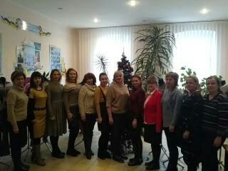
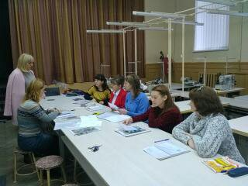
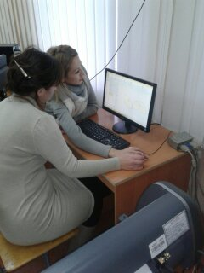
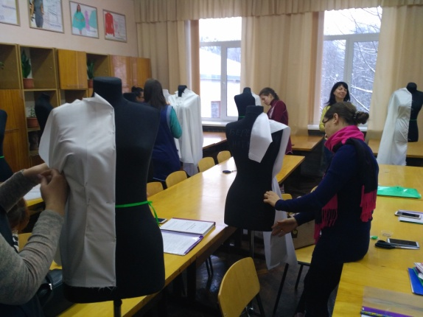
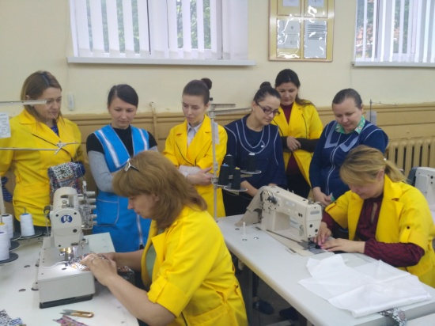
2017 рік – стажування педагогічних працівників
(8 осіб – 6323грн.) з професії “ШВАЧКА.КРАВЕЦЬ. ЗАКРІЙНИК”:
3 стажиста - ВПУ №3 м.Чернівці,
2 стажиста – ПТУ №8 м.Чернівці,
2 стажиста – ДНЗ Бердянський машинобудівний професійний ліцей
1 стажист – Кельменецький професійний ліцей

Slide 9
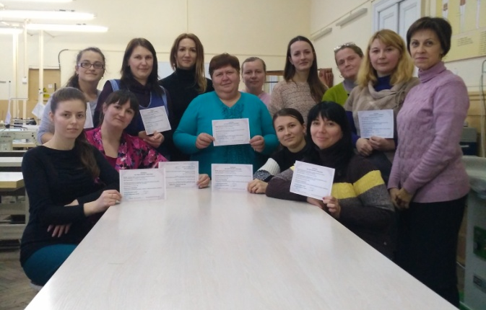
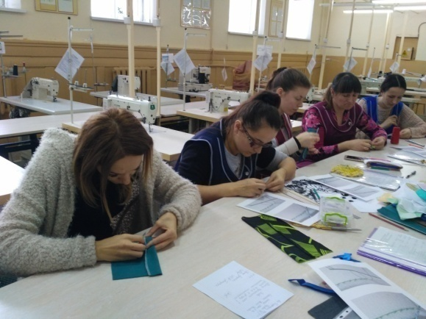
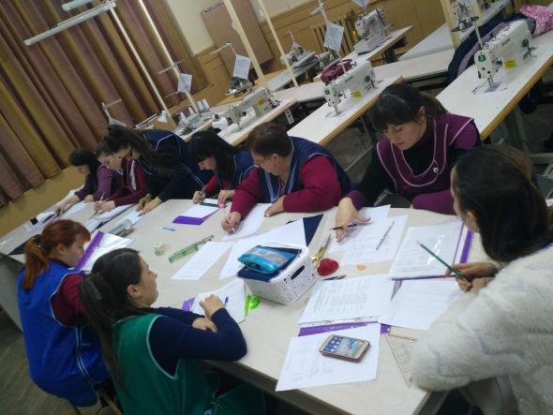
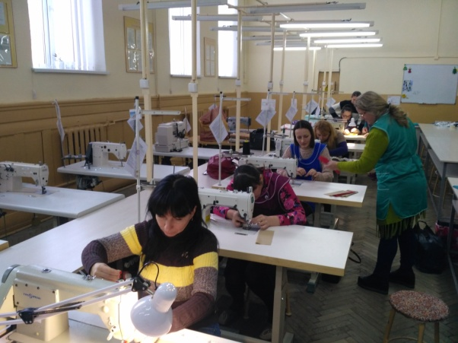
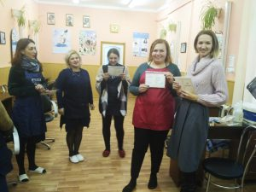
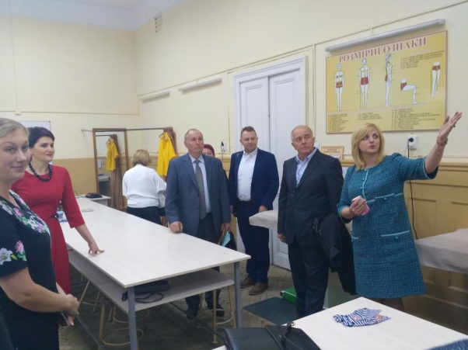
2018 рік – стажування педагогічних працівників
(26 осіб – 11248грн.) з професії “ШВАЧКА.КРАВЕЦЬ. ЗАКРІЙНИК”:
25 стажистів - ВПУ №3 м.Чернівці,
1 стажист – м.Дніпро

Slide 10
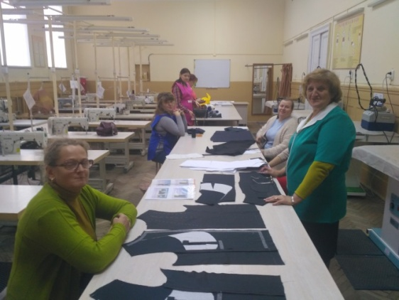
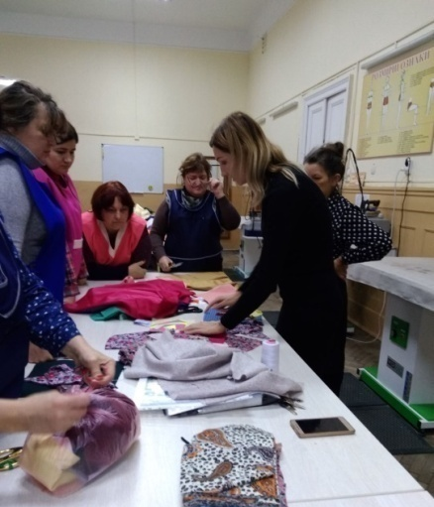
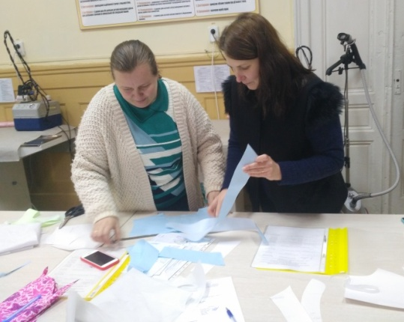
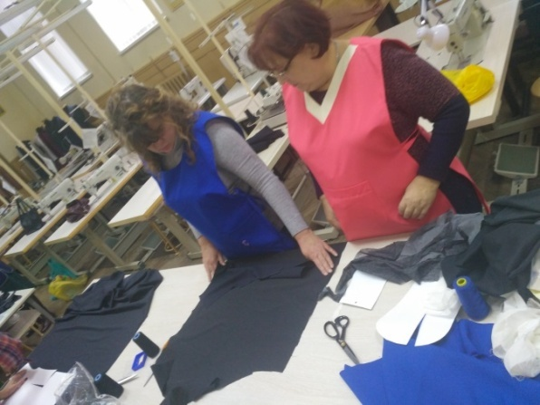
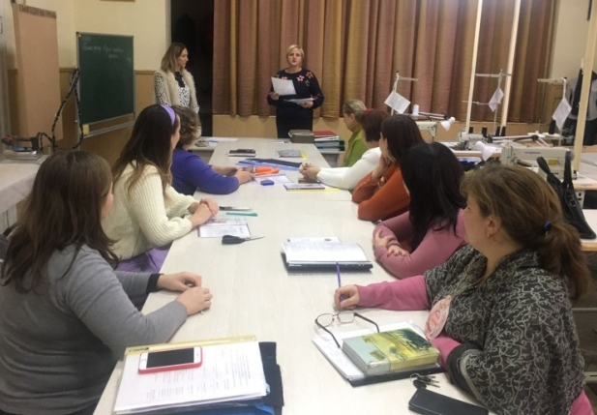
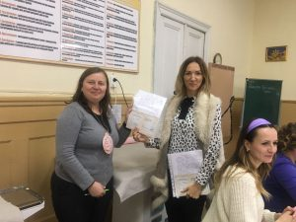
2019 рік – стажування педагогічних працівників
(10 осіб – 8245грн.) з професії “ШВАЧКА.КРАВЕЦЬ. ЗАКРІЙНИК”:
6 стажистів - ВПУ №3 м.Чернівці,
3 стажиста – ВПУ №8 м.Чернівці
1 стажист – м.Чернівці (особа з числа незайнятого населення)

Slide 11
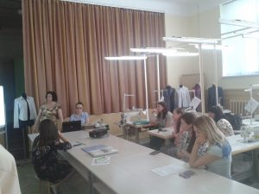
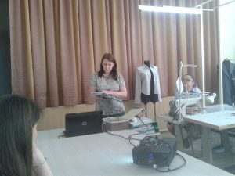
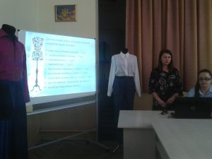
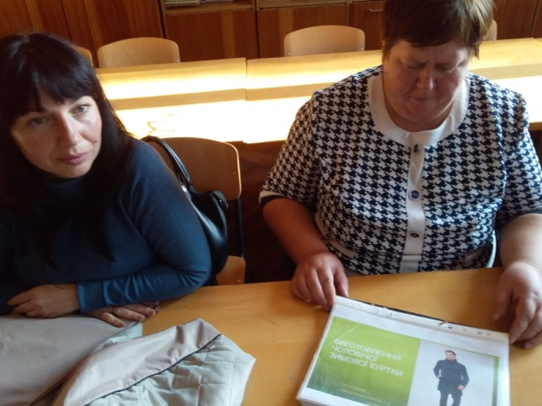
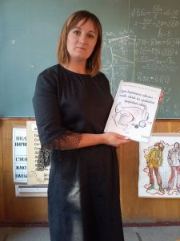
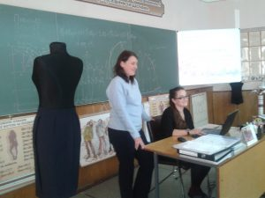
Розробка демонстраційних зразків та методичних рекомендацій що до виготовлення швейних виробів
Розробка зразка та методичних рекомендацій для виготовлення жіночого корсету, жіночого сарафану, блузки, жіночого жакету і жилету, жіночого пальто, жіночої спідниці та штанів, чоловічої сорочки та штанів, чоловічої куртки

Slide 12
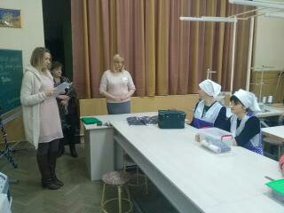
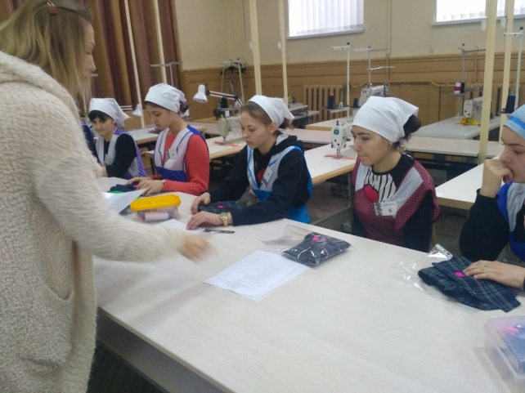
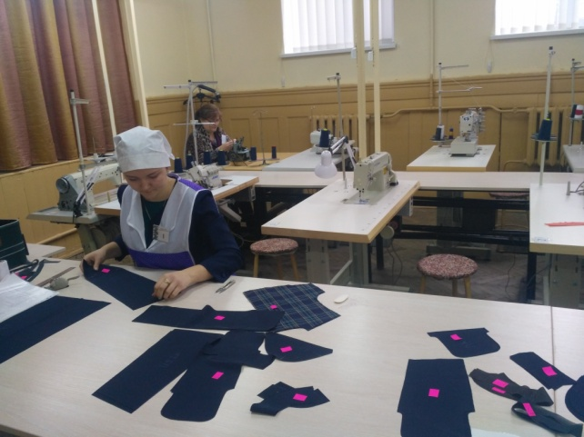
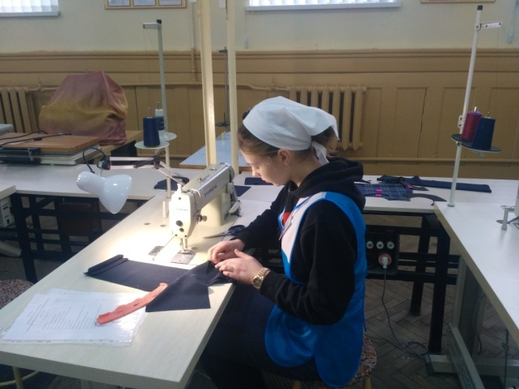
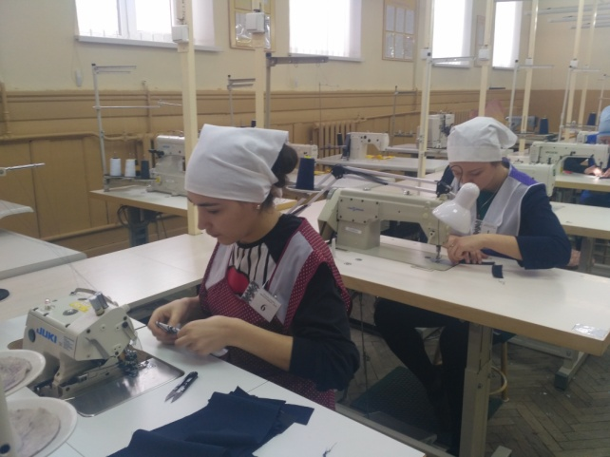
Проведення ІІ туру Всеукраїнського конкурсу фахової майстерності з професії “Кравець-2018”

Slide 13
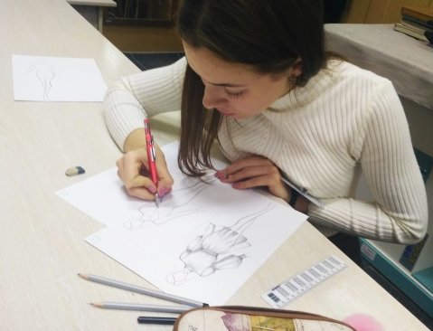
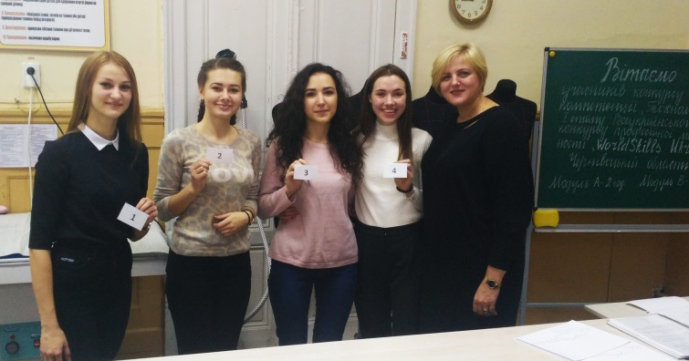
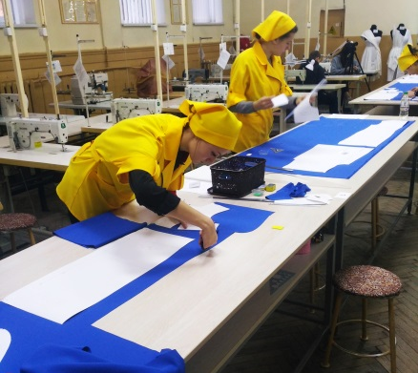






Проведення на базі навчально-практичного центру регіонального етапу міжнародного конкурсу Worldskills 2019-2010

Slide 14





Створення колекцій моделей одягу модельної студії «STYLE», курсових та випуск робіт молодших спеціалістів, використовуючи сучасні матеріали, САПР, нове обладнання та прогресивні методи обробки вузлів виробів

Slide 15






Проведення виробничого навчання, гуртків технічної творчості та відкритих уроків теоретичного навчання

Slide 16







Проведення засідань методичної комісії професійного циклу

Slide 17



Майстер-клас
На базі НПЦ СШТ ВПУ №3 5 грудня 2019 р. проведено відкрите виїзде засідання вчителів трудового навчання Хотинського району, які мали змогу ознайомитися з центром, його напрямками роботи та роботи навчального закладу, а також взяли участь в таких майстер-класах:
« Виготовлення новорічного сувеніру»,
«Виготовлення текстильних прикрас»,
«Виготовлення декоративних виробів з використанням техніки «печворк»»

Slide 18





Волонтерська робота

Slide 19
План роботи НПЦ СШТ ВПУ №3м.Чернівці на 2020-2021н.р.
Організація методичних комісій професійного циклу на базі центру – раз на місяць
Проведення майстер класів з професій “Кравець, закрійник”, “ Кравець, квіткар”, “Кравець, модистка головних уборів” – протягом року
Розроблення навчальних посібників, методичних рекомендацій, дидактичних матеріалів – протягом року
Впровадження ефективних способів обробки швейних виробів – протягом року
Впровадження розробок КМЗ уроків з використанням ІКТ, створення електронних посібників, відео-презентацій, відео майстер-класів, презентацій – протягом року
Організація стажування педагогічних працівників закладів освіти з професій “Швачка. Кравець. Закрійник” - грудень, квітень
Організація цільових курсів для незайнятого населення з теми “Виготовлення жіночих поясних виробів” – ІІ семестр
Розроблення програм стажування, цільових курсів, калькуляцій стажування – раз на семестр

